Slide 1
لیست پیوندی
سید مهدی وحیدی پور
با تشکر از دکتر جواد سلیمی
دانشگاه کاشان- دانشکده مهندسی برق و کامپیوتر

Slide 2
ليستهاي پيوندي
اشاره گرها
ليست ها
ليست هاي دايره اي
پشته ها و صفهاي پيوندي
چند جمله اي ها
روابط هم ارزي
ليستهاي دو پيوندي و ليست هاي تعميم يافته

Slide 3
ليست هاي دو پيوندي
ليست هاي تک پيوندي بعضي از مشکلات را ايجاد مي‌کند زيرا فقط مي‌توانيم در جهت پيوندها حرکت کنيم.
مثال تنها راه يافتن گره ماقبل ptr پيمايش از ابتداي ليست مي باشد. براي حذف يک گره دلخواه بايد آدرس گره قبل را بدانيم.
اگر نيازمند پيمايش ليست از هر دو جهت باشيم بهتر است از ليست دو پيوندي استفاده کنيم.
...
NULL
?
ptr
دانشگاه کاشان- دانشکده مهندسی برق و کامپیوتر

Slide 4
ليست دو پيوندي
يک گره در يک ليست دو پيوندي حداقل سه فيلد داده اي دارد:
فيلد data
فيلد llink (اشاره گر به چپ )
فيلد rlink ( اشاره گر به راست )
ليست دوپيوندي مي تواند دايره اي باشد يا دايره اي نباشد. مي تواند داراي گره سر باشد يا نباشد.
typedef struct node *node_pointer;
typedef struct node{
node_pointer llink;
element item;
node_pointer rlink;
};
دانشگاه کاشان- دانشکده مهندسی برق و کامپیوتر

Slide 5
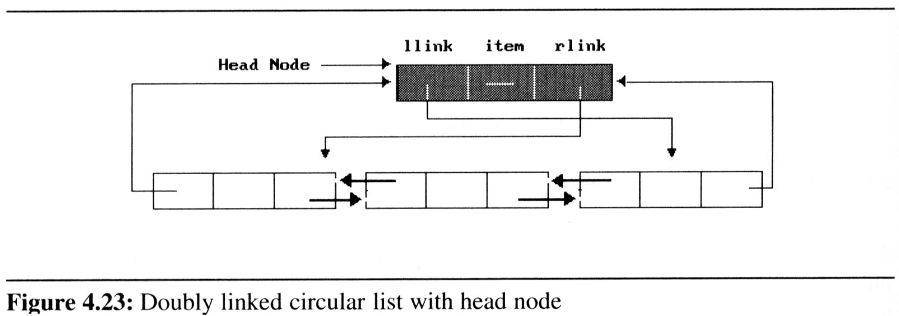
ليست دو پيوندي
مثال
ليست دوپيوندي دايره اي با گره سر
ليست دوپيوندي دايره اي خالي با گره سر
فرض کنيد که ptr به گره اي دلخواه در ليست دوپيوندي اشاره کند آنگاه
ptr = ptr -> llink -> rlink = ptr -> rlink -> llink

Slide 6
ليست دو پيوندي
اضافه کردن گره در يک ليست دوپيوندي
node
llink item rlink
New node

Slide 7
ليست دو پيوندي
حذف کردن گره در يک ليست دوپيوندي
llink item rlink
deleted node

Slide 8
نمونه سوالات در لیست‌های پیوندی
لیست یکطرفه / لیست یکطرفه حلقوی / لیست دوطرفه/ لیست دوطرفه (دوپیوندی) حلقوی
درج عنصر ptr در ابتدای لیست
حذف عنصر اول از لیست
درج عنصرptr به عنوان آخرین عنصر
حذف عنصر آخر لیست
معکوس کردن لیست
اتصال دو لیست به هم
تفکیک یک لیست به دو لیست جداگانه از محل ptr
پیاده‌سازی پشته/صف با لیست

